Slide 1
Valmentaminen ammattina Päijät-Hämeen Seuraseminaari 11.6.2021
Raino Nieminen
Toiminnanjohtaja
Suomen Ammattivalmentajat SAVAL
raino.nieminen@saval.fi
p. +358 40 533 2987

Slide 2
SISÄLTÖ:
Valmentaminen ammattina tänään ja tulevaisuudessa
Miten SAVAL voi tukea ammattivalmentajia työssään?

Slide 5
Suomen Valmentajat
Valmentajayhteisön luominen
Valmentaja-lehden julkaiseminen
Valmentajakoulutuksen kehittämistyö
Valmentajien jatko- ja täydennyskoulutuksen järjestäminen, yli 60 tapahtumaa vuodessa
Erilaisiin valmennusprojekteihin ja hankkeisiin osallistuminen:
tutkimukset, kirjat, kv.projektit, kehittämistyö
Aktiivinen yhteistyö urheiluyhteisössä
SAVAL
Henkilökohtainen apu työsuhdeasioissa
Työttömyyskassa
Oikeusturva- ja vastuuvakuutus
Valmentamisen edistäminen ammattina kohti professiota
Valmentajien ammatillisen koulutuksen kehittämistyö
Työsuhdetaitoihin liittyvän koulutuksen tarjoaminen
Aktiivinen työmarkkinajärjestöyhteistyö
Intensiivistä ja käytännönläheistä yhteistyötä ja yhteydenpitoa lähes päivittäin
Ristikkäin läsnä hallitusten kokouksissa ja yhteiset strategiakokoukset
Kehittämisyhteistyö, kuten valmentajien arvostusprosessi ja eettiset ohjeet
Osallistuminen urheilun ja valmennuksen kehittämiseen Suomessa ja kansainvälisesti
Valmentajuuden ja valmentajien yhteiskunnallisen aseman edistäminen

Slide 6
Valmentaminen ammattina - tänään

Slide 7
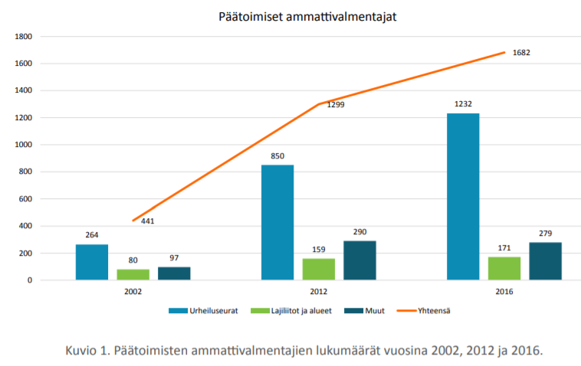
Valmentaminen ammattina - tänään
Urheilutoiminta ja valmentajan ammatti on kehittynyt
Yhä useammin valmentajat ovat työsuhteessa
Valmentajan työ ymmärretään vihdoin oikeaksi ammatiksi
Silti osittainen ammatin kehittymättömyys sekä ammatin arvostuksen kehittämisen tarve olemassa
Valmentaminen ammattina suomessa 2016, KIHU, SAVAL, Suomen Valmentajat
Valmentajakysely 2019, KIHU
Notes:
Urheilijat​ n. +27%​, Valmentajat ja toimitsijat​ n. +150%​, Ohjaajat​ n. +41%​
Työsuhteessa olevien määrä tuplaantunut 10 vuoden aikana. Yksi nopeiten ammattimaistuvista toimialoista.
Iso kasvatuksellinen tehtävä tai seurojen hoidettavat yhteiskunnalliset roolit?
Suomessa toimii yhteensä yli 80 000 vapaaehtoista- ja ammattivalmentajaa. Ammattivalmentajien osuus kaikista valmentajista murto-osa.

Slide 8
Valmentaminen ammattina - tänään
”Ammattivalmentaja tekee valmennustyötä tai siihen läheisesti liittyviä tehtäviä urheilun parissa.
Ammattivalmentaja työskentelee palkansaajana tai yrittäjänä ja hän saa tekemästään työstä palkkatuloja tai yritystuloja. Lisäksi hänellä on alaan liittyvä koulutus.
Ammattivalmentaja kantaa vastuuta urheilijan ja lajin kehityksestä yhteiskunnallisesti hyväksyttävien tapojen mukaan.”
KIHU: Valmentaminen ammattina suomessa 2016
Ammattivalmentajia työskentelee monenlaisissa rooleissa ja työsuhteet voivat vaihdella
tuntiperusteisesta ohjaustyöstä kokopäivätyöhön,
yhden pelikauden kattavista määräaikaisuuksista koko työuran pituisiin valmennussuhteisiin,
yhden työnantajan alaisuudessa työskentelystä monen eri työnantajan lukuun tehtävään työhön tai
ammattivalmentaja toimii yrittäjänä.

Slide 9
Valmentaminen ammattina - tänään
Ammattilaiset ja vapaaehtoiset yhdessä
Yhteistyössä julkinen/yksityinen/ kolmas sektori
Laadun, osaamisen ja ammattimaisuuden odotus
Ammattimaistumisen kautta mahdollisuus vastata myös vapaaehtoistyön odotuksiin
Median luoma mielikuva valmentajista ja valmennuksesta
Tunteet, intohimot, sitoutuminen, henkilökohtaisuus, omistautuminen
Organisaatioita johdetaan usein luottamustehtävänä
Notes:
Julkinen sektori: Valtio ja kunnat
Yksityinen: Yritykset
Kolmas sektori: Vapaaehtoissektori

Slide 10
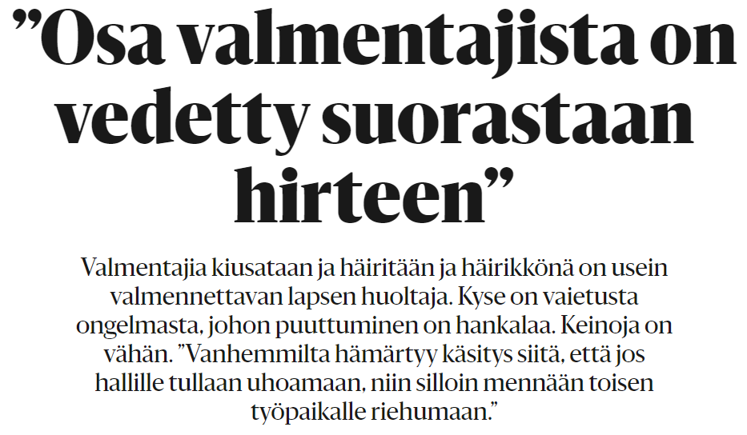
Valmentaminen ammattina - huomenna
Arvostus ja merkitys.
Valmentajien aseman rakentuminen kestävälle pohjalle.
Laissa turvatut oikeudet toteutuvat myös käytännön valmennuselämässä.
HS.fi 19.10.2020 Päivitetty 19.10.2020
Notes:
Valmentajan työaika levittäytyy usein koko viikolle.
Työn rasituksesta palautumisella on suora yhteys työtyytyväisyyteen sekä innostukseen työssä.
Asiaa tulee tarkastella myös työnantajien toimesta ja hoidettava työnantajavelvoitteena todellinen työaika vastaamaan työaikalakia

Slide 11
Valmentaminen ammattina - huomenna
Arvostus ja merkitys.
Valmentajien aseman rakentuminen kestävälle pohjalle.
Laissa turvatut oikeudet toteutuvat myös käytännössä.
Osaaminen
Ammattimaistuminen
Pandemian vaikutukset?
Tulorahoituksen monipuolistaminen?

Slide 12
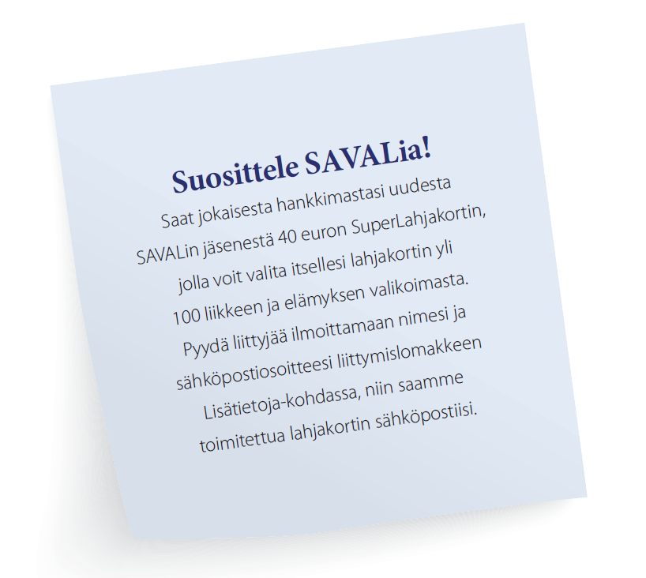
Kiitos!

